Slide 1
স্বাগতম

Slide 2
পরিচিতি
শিক্ষক পরিচিতি
পাঠ পরিচিতি
ফয়জুন্নেছা
সহকারি শিক্ষক
এস কে ডি মাদ্রাসা
নাজিরপুর ,কলমাকান্দা ।
শ্রেণিঃ অষ্টম
বিষয়ঃ বাংলা
মোট শিক্ষার্থীঃ ৫০ জন
তারিখঃ ১৩/ ০৩ / ২০২০

Slide 3
ছবি

Slide 4
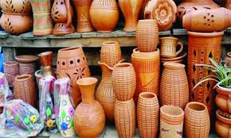

Slide 5
পাঠের শিরোনাম
শিল্প কলার নানা দিক ৷

Slide 6
শিখনফল
শিল্প কলা সম্পর্কে ব্যাখ্যা করতে পারবে ৷
নানা কুটির শিল্প সম্পর্কে বলতে পারবে ৷
প্রাচিন কাল সম্পর্কে বলতে পারবে ৷
Notes:
প্রাচিন কাল সম্পকে বলতে পরবে

Slide 7
ছবি

Slide 8
ছবি

Slide 9
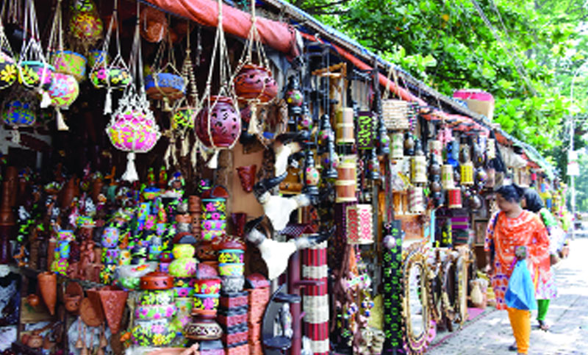
ছবি

Slide 10
ছবি

Slide 11
দলীয় বা জোড়ায় কাজ
১ ৷ ১০টি মাটির জিনিসের নাম লিখ ৷
২ ৷ মুস্তোফা মোনোয়ারের পরিচয় দাও ৷
৩ ৷ কুটির শিল্প সম্পর্কে ১০ লাইন লিখ ৷

Slide 12
মূল্যায়ণ
১ । শিল্প কলার নানা দিক কে লিখেছেন ?
২ ৷ কুটির শিল্প কী ?

Slide 13
বাড়ীর কাজ
১ ৷ কুটির শিল্প কী ? কুটির শিল্পের তাৎপয্য নিজের ভাষায় বুঝিয়ে লিখ ৷

Slide 14
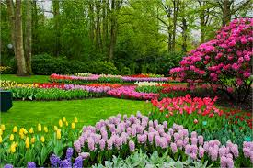
ধন্যবাদ

